Slide 1
Wolf in Auerbach – geht das?
Herzlich Willkommen zur 1. Bürger*innenversammlung
Gemeinsam ans Ziel.

Slide 2
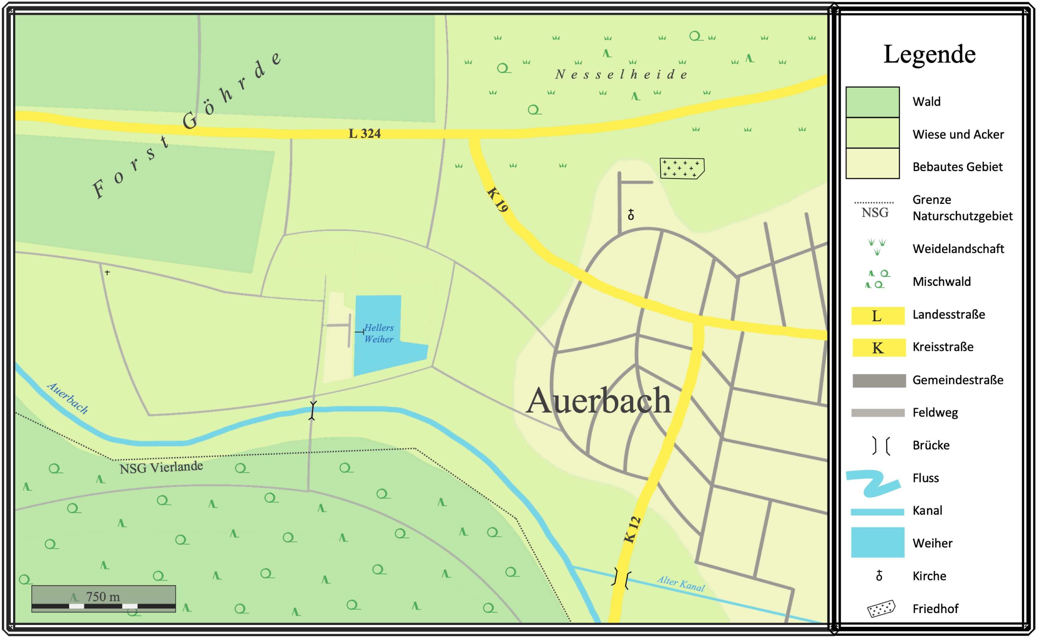
Eröffnungsrede der Bürgermeister*innen
x

Slide 3
Vorstellung der Methode „Unterschiedsgang“

Slide 4
Vorstellung der Methode „Unterschiedsgang“
Die Gruppensprecher*innen der Interessengruppen stellen sich in einer Reihe nebeneinander auf.
Die Bürgermeister*innen lesen nacheinander verschiedene Aussagen vor.
Nach jeder Aussage:
Geht einen großen Schritt nach vorne, wenn Ihr der Aussage zustimmt.
Geht einen kleine Schritt nach vorne, wenn Ihr nur etwas zustimmt.
Bleibt stehen, wenn Ihr der Aussage nicht zustimmt.
Schritte zurück sind nicht erlaubt.
Gehrichtung
START

Slide 5
Der Unterschiedsgang!
Jakob, 34 Jahre: „Es ist erfreulich, dass der Wolf wieder unsere Landschaft bereichert.“
Mia, 23 Jahre: „Die von Wölfen ausgehenden Risiken werden in den Medien übertrieben dargestellt.“
Lina, 16 Jahre: „Auch Wölfe, die Probleme verursachen, müssen nicht getötet werden.“
Heribert, 60: “Der Wolf stellt keine Bedrohung für die Menschen in Deutschland dar.“

Slide 6
Der Unterschiedsgang!
Tina, 19 Jahre: „Ohne Wölfe in der Natur würde mir persönlich etwas fehlen.“
Thorsten 32 Jahre: „Wölfe sollen in Deutschland leben können, auch falls es teilweise zu Problemen kommt.“
Maria, 42 Jahre: „Wölfe gehören in unsere Landschaft, wie z.B. Füchse, Rehe oder Biber auch!“
Gudrun, 64 Jahre: „In einem Gebiet mit Wolfsvorkommen hätte ich keine Angst, in den Wald zu gehen.“

Slide 7
Der Unterschiedsgang!
Michael, 27 Jahre: „Ich erwarte keine wirtschaftlichen Nachteile von der Rückkehr des Wolfes.“
Carsten 44 Jahre: „Die Rückkehr des Wolfes nach Deutschland birgt nur wenige Risiken.“

Slide 8
Wolf in Auerbach – geht das?
Präsentation der Ziele
Gruppensprecher*innen:
Präsentiert Eure Ziele für den Umgang mit dem Wolf.
Protokollant*innen:
Notiert auf Eurem Notizzettel (M5) die Ziele der anderen Interessengruppen.
Gemeinsam ans Ziel.

Slide 9
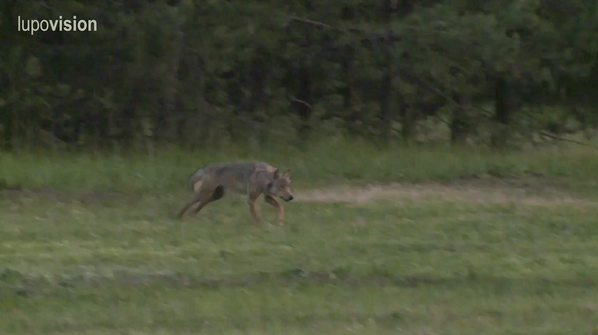
Wolf in Auerbach – geht das?
Gemeinsam ans Ziel.

